Slide 1
DNA 팔찌
- 투명 -

Slide 2
실험목표
혈액형마다 다른 DNA 염기 서열을 이용하여 나만의 DNA 팔찌를 만들어 봅시다.
실험 준비물
4색 구슬, 시작 구슬, 고무줄, 스티커, 종이접시
***** 가위

Slide 3
생각해보기
‘쥬라기 공원’ 이라는 영화를 기억하세요? 오래 전 멸종한 공룡의 DNA를 복제하여 다시 살려낸다는 내용인데, 영화 속에서 공룡의 DNA는 어떻게 구했나요?

Slide 4
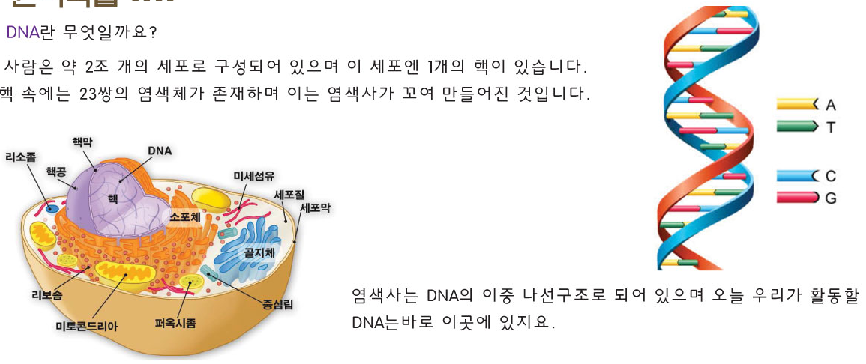

원리학습

Slide 5
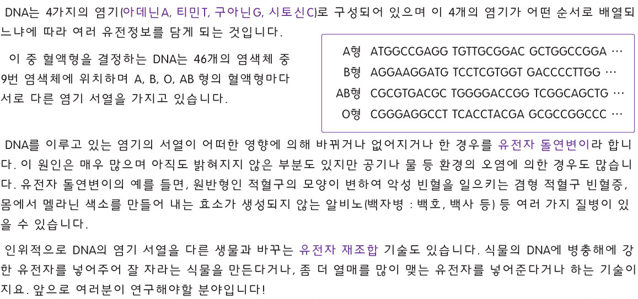
원리학습

Slide 6
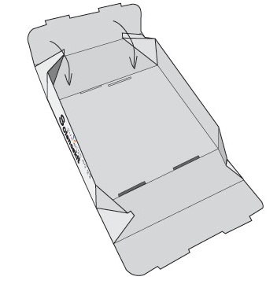
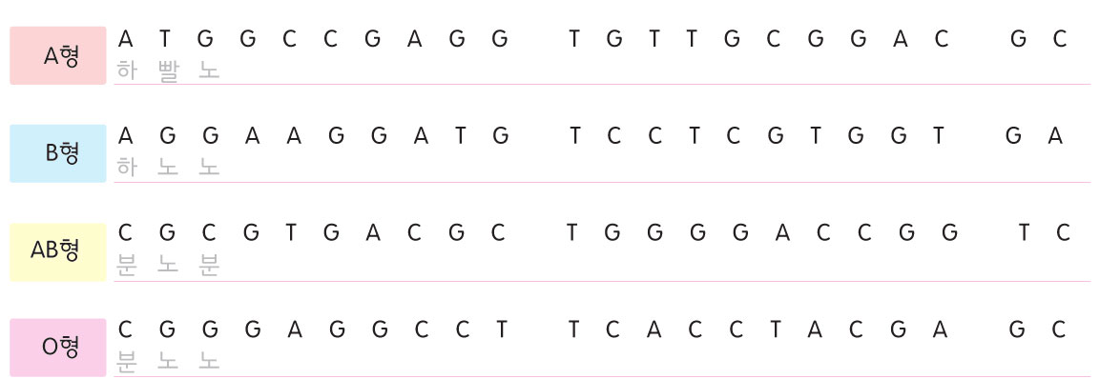
실험 방법
종이접시를 그림과 같이 접어 구슬을 담을 그릇으로 준비합니다.
염기 4가지에 색을 다음과 같이 정합니다.
● 아데닌 A – 하늘색, ● 티 민 T – 빨간색,
● 구아닌 G – 노란색, ● 시토신 C – 분홍색.
♥ 나의 혈액형은 무엇입니까?
♥ 나의 혈액형을 찾아 다음의 염기서열에 색깔을 적으세요.

Slide 7
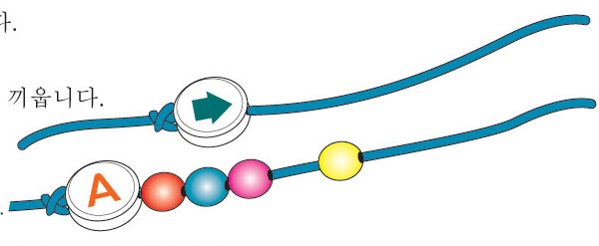

실험 방법
고무줄의 한 쪽 끝을 구슬이 빠지지 않게 묶어 줍니다.
4. 흰색 시작 구슬을 제일 먼저 끼웁니다.
화살표 스티커를 시작 구슬 한 면에 그림의 방향으로
끼웁니다.
● 화살표가 염기 서열이 진행되는 방향을 표시해줍니다.
매듭에서 나아가는 방향으로 화살표를 붙이세요
● 시작 구슬의 다른 쪽 면에는 자신의 혈액형을 골라 붙이세요.
5. 자신의 혈액형에 해당하는 유전정보를 골라 차례로 해당 구슬을 끼웁니다.
6. 자신의 팔목 굵기에 적당한 길이가 되면 (약 18~20개 정도) 고무줄을 묶어 마무리 합니다.

Slide 8
실험시 주의사항
구슬이 떨어지지 않게 조심하고, 줄을 놓치지 마세요.
고무줄의 끝이 풀어지면 구슬을 끼우기 어렵습니다. 가위로 고무줄 끝을 잘라내어 정리한
후 구슬을 끼우세요.

Slide 9
확인학습
자신의 팔찌를 다른 혈액형을 가진 친구와 비교하여 보세요. 색 배열이 다른가요?
같은 혈액형 끼리는 색깔의 배열이 같은지 확인해 보세요.
2. 구슬의 색깔이 바뀔 경우, 즉 염기 순서가 바뀐다면 우리 몸엔 어떤 변화가 일어날까요?

Slide 10


